Slide 1
일프로 연산 캐릭터 공모 참고 자료

Slide 2
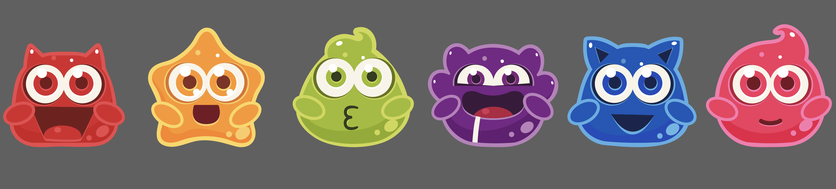
1. 어플내 현재 캐릭터
무성향의 젤리 캐릭터
기존 캐릭터의 문제점:
-눈이 크고 명암의 단계가 많아 학습스테이지 내에서 문제보다도 지나치게 눈에 띄는 느낌이 강했습니다.
-몸통 비율이 거의 없고 얼굴 면적이 넓어서 코스튬 제작 시 어려움이 있었습니다.

Slide 3
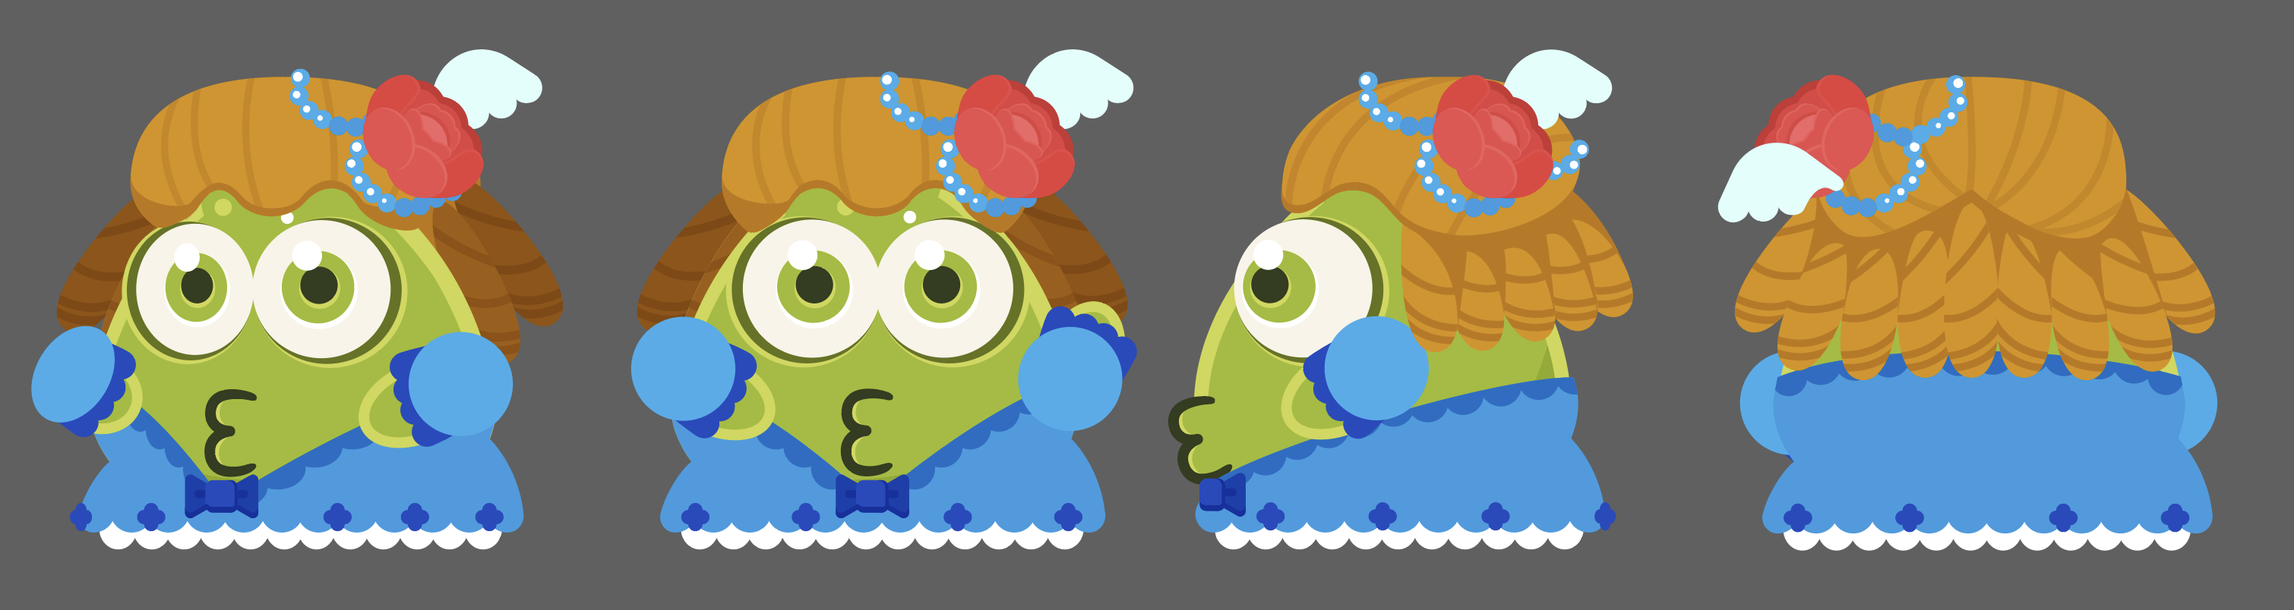





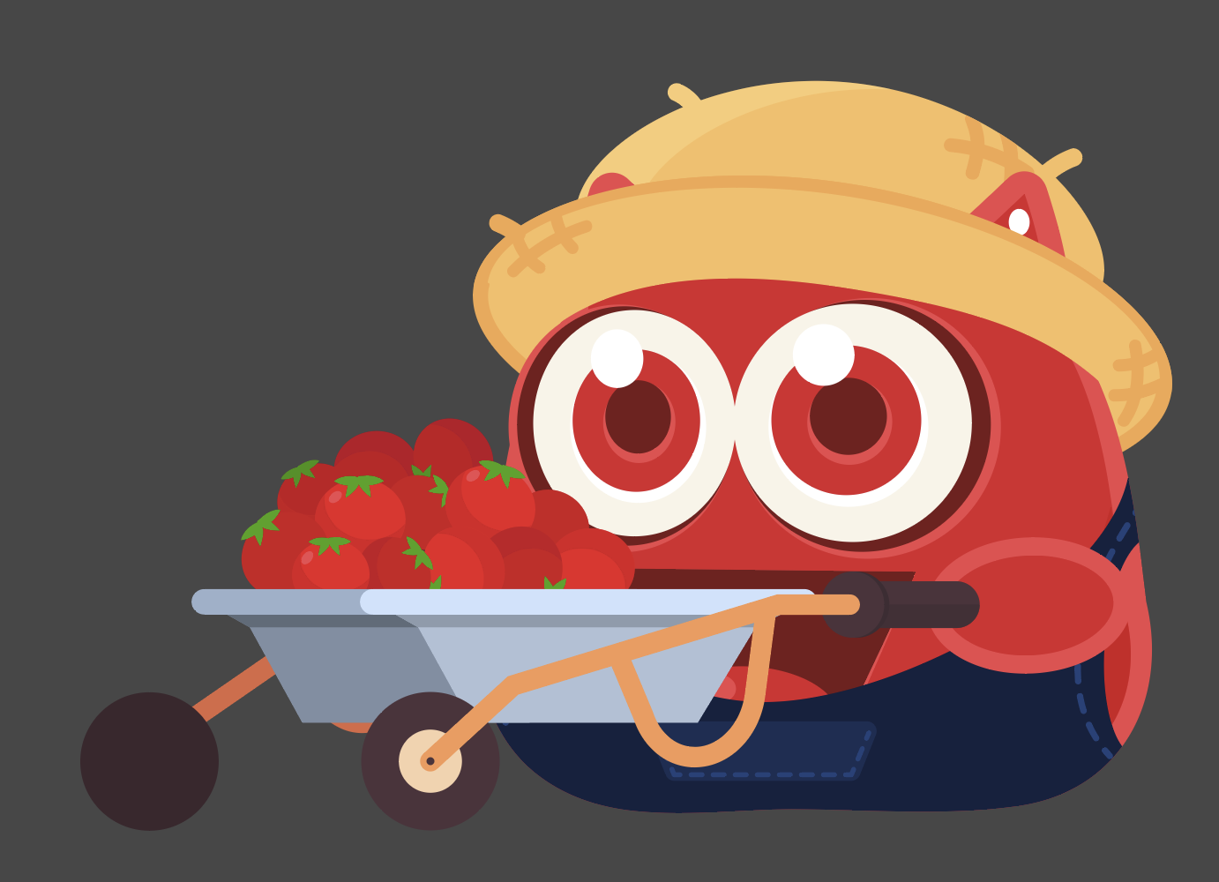

1. 어플내 현재 캐릭터
테마에 따른 다양한 복장의 코스튬을 입고 학습 스테이지에 등장
성별이 무성향이라서 여성복, 남성복 다양하게 적용

Slide 4

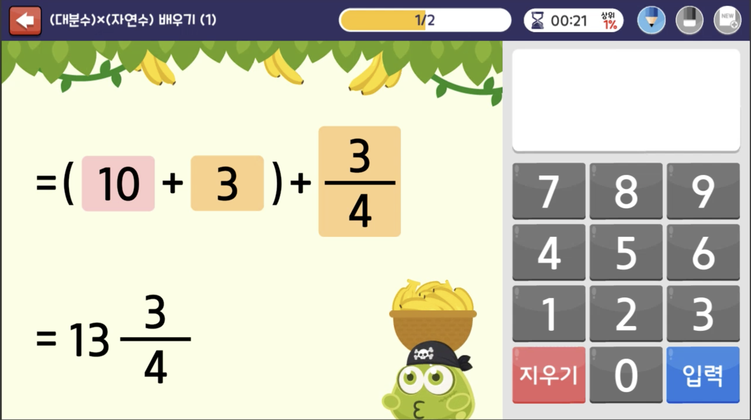






1. 어플내 현재 캐릭터
▲학습 스테이지 시작 전/후 로 등장하는 짧은 애니메이션 장면에 사용
▲문제를 맞추면 빼꼼 올라오는 액팅의 피드백을 사용자에게 제공함
▲기본 버전
▲앨리스 코스튬
▲해적 코스튬
▲기본 버전
▲해적 코스튬
▲원시인 코스튬

Slide 5
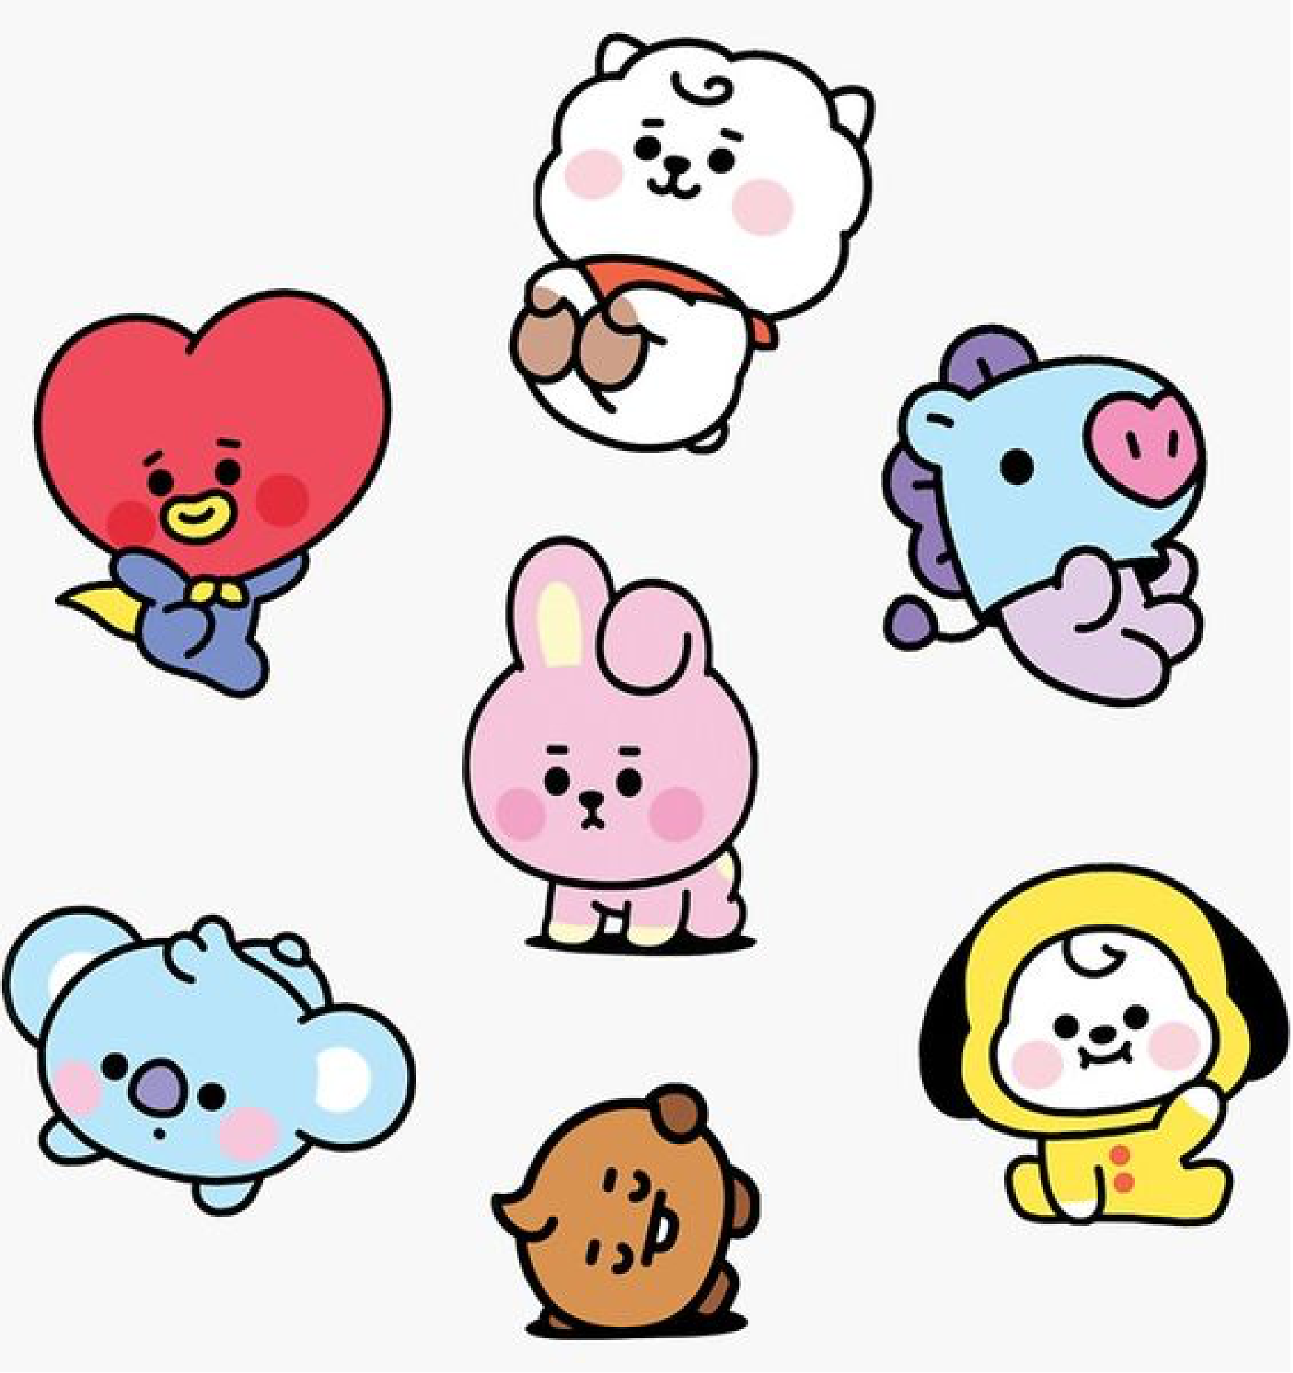
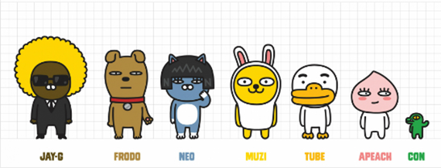

2. 지향하는 캐릭터 방향
홈페이지 브리핑 글 참고

Slide 6
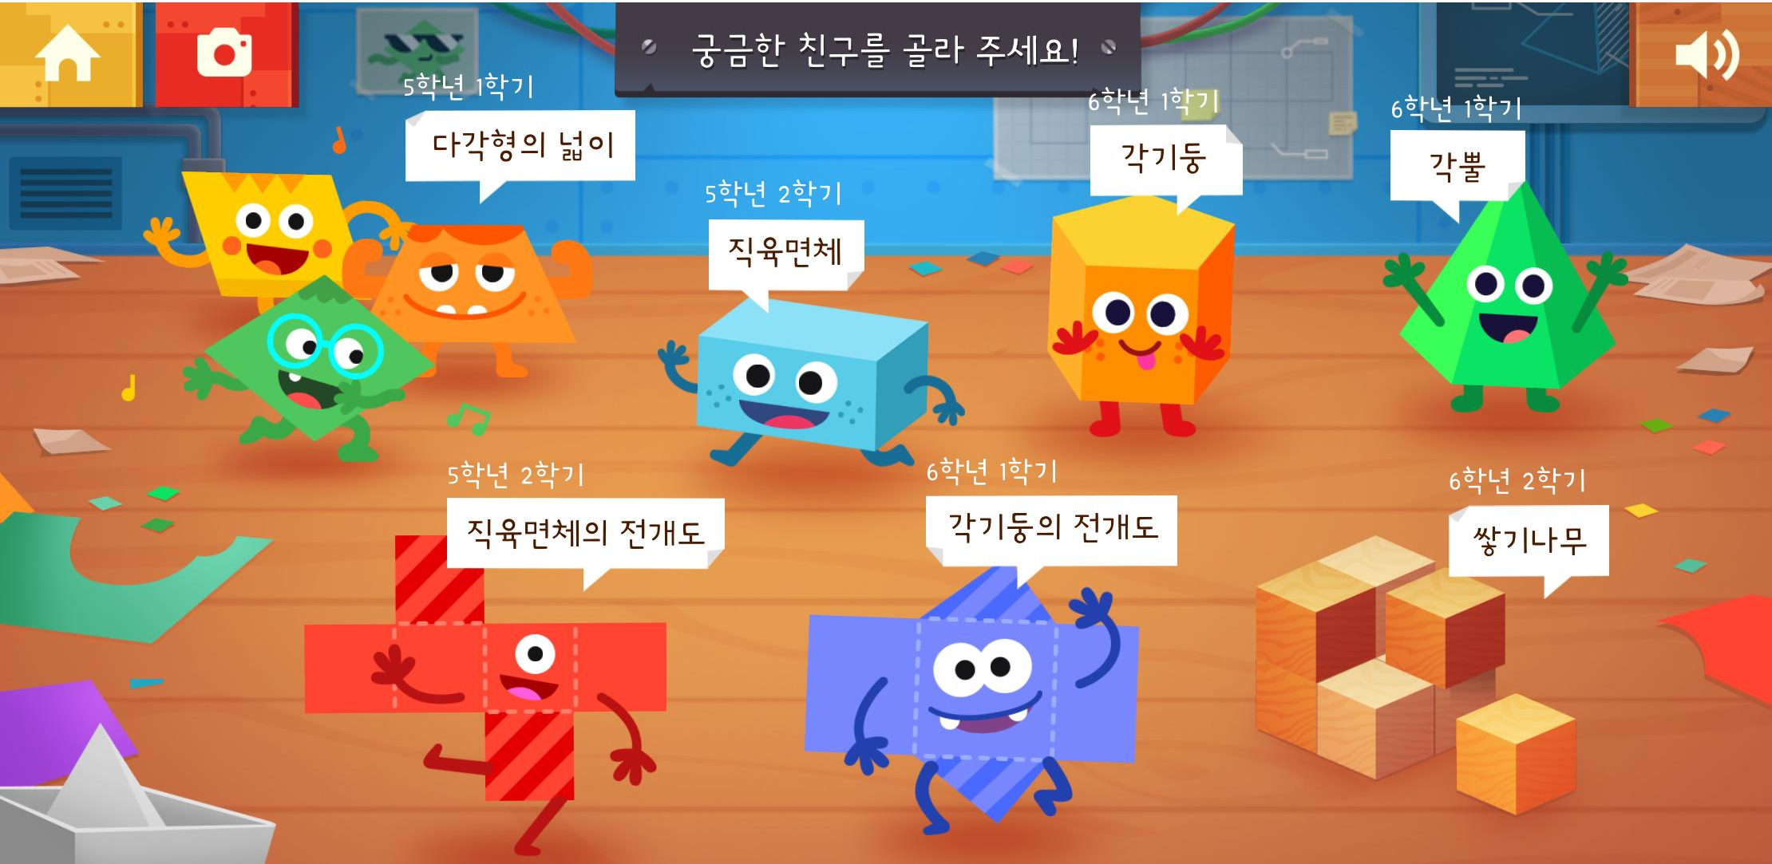
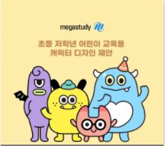
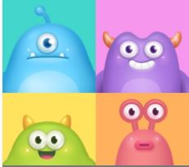
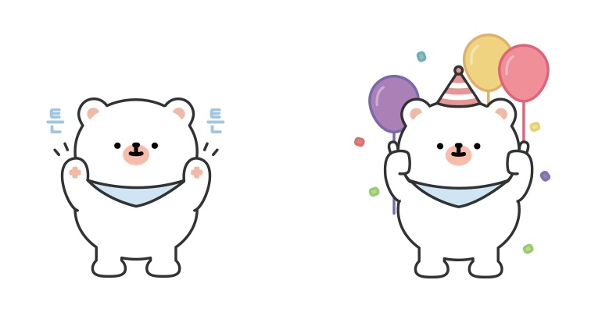
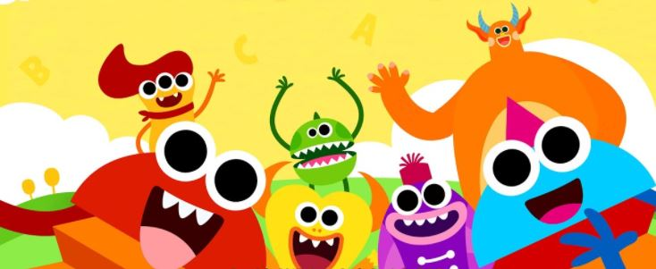
3. 지양하는 캐릭터 방향
연산 어플이라고 해서 수학 연산자나 도형 등 수학적 느낌이 강한 캐릭터에 너무 얽매이지 않았으면 좋겠습니다.
비호감적인 기괴한 느낌의 캐릭터가 아니었으면 합니다.
성격/개성적 특징 없이 단순히 귀엽기만한 캐릭터는 아니었으면 합니다.

